Slide 1
Сотворчество воспитателя и детей в продуктивных видах деятельности
      М у н и ц и п а л ь н о е б ю д ж е т н о е д о ш к о л ь н о е о б р а з о в а т е л ь н о е у ч р е ж д е н и е д е т с к и й с а д № 9 "М е т е л и ц а"
Воспитатель Магомедова З.М.

Slide 2
"Основной закон детской природы можно выразить так: ребенок нуждается в деятельности непрестанно и утомляется не деятельностью, а ее однообразием или односторонностью"
(К.Д. Ушинский)

Slide 3
Продуктивная деятельность-
    деятельность ребенка с целью получения продукта(постройки, рисунка, аппликации и т.п), обладающего определенными заданными качествами
(Н.И. Ганошенко)

Slide 4
Сотворчество педагога
Переход от ценности обучения к ценностям развития
Педагоги должны быть готовы к тому, чтобы помочь ребенку открыть в себе художника, развить способности которые помогут ему стать личностью
Педагог предлагает, а не навязывает, помогает, а не заставляет

Slide 5
Продуктивная деятельность
Изобразительная деятельность Конструктивная деятельность
​
Рисование​
Аппликация​
Лепка
Конструирование

Slide 6
Рисование
Пальчиками
Ватными палочками
Тычок жесткой полусухой кистью
Ладошками
Рисование нитками-монотипия
Оттиск поролоном
Печать по трафарету
Набрызг
Кляксография (обычная и трубочкой)
Рисование зубочисткой

Slide 7
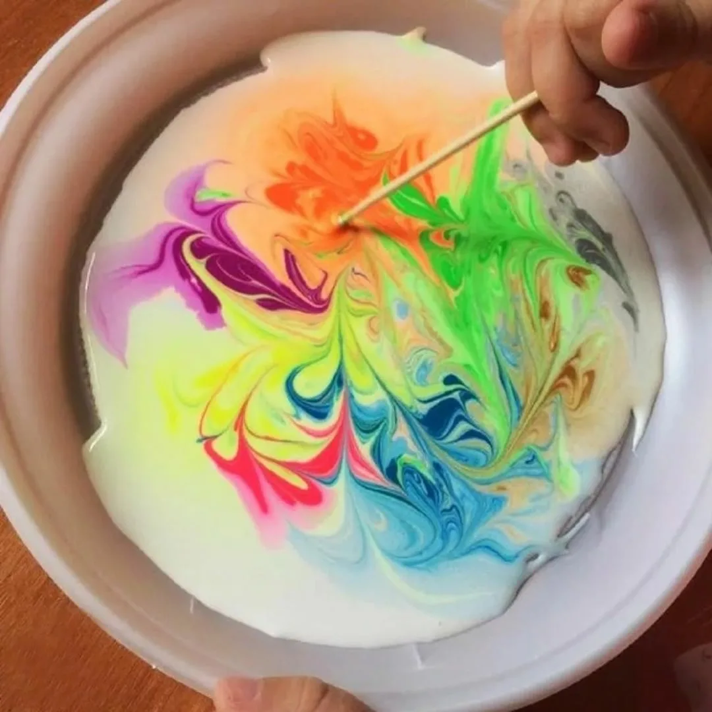
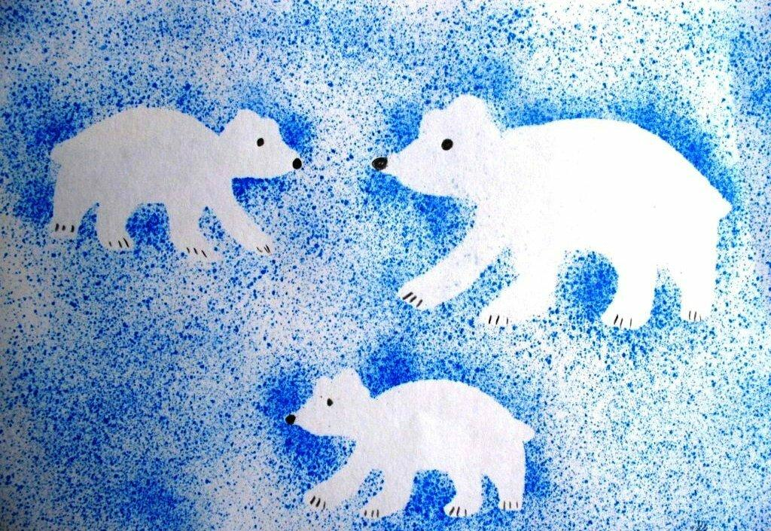
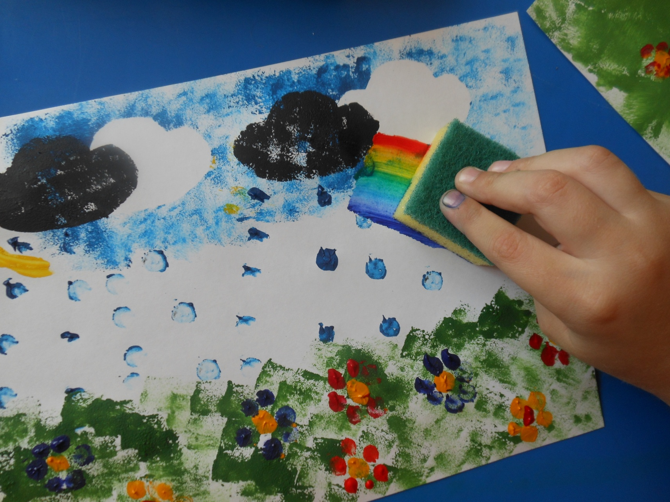
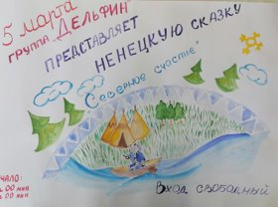
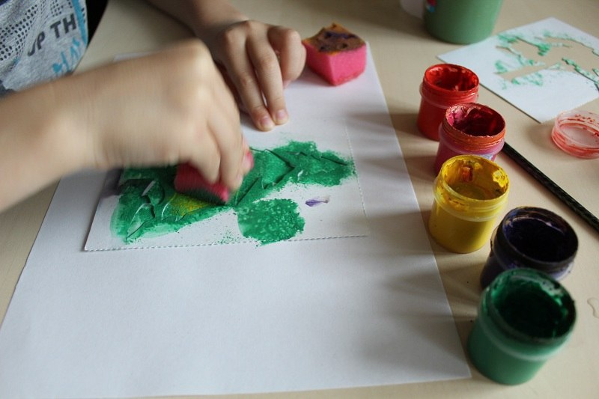
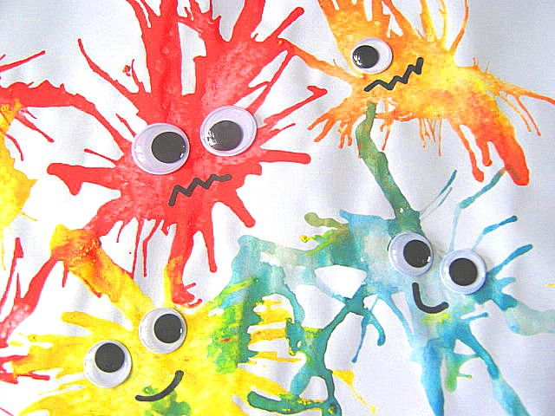
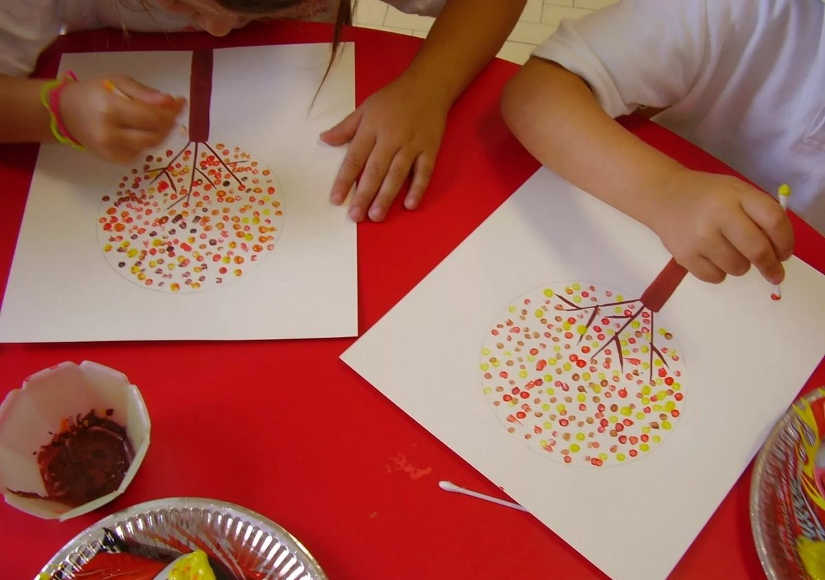
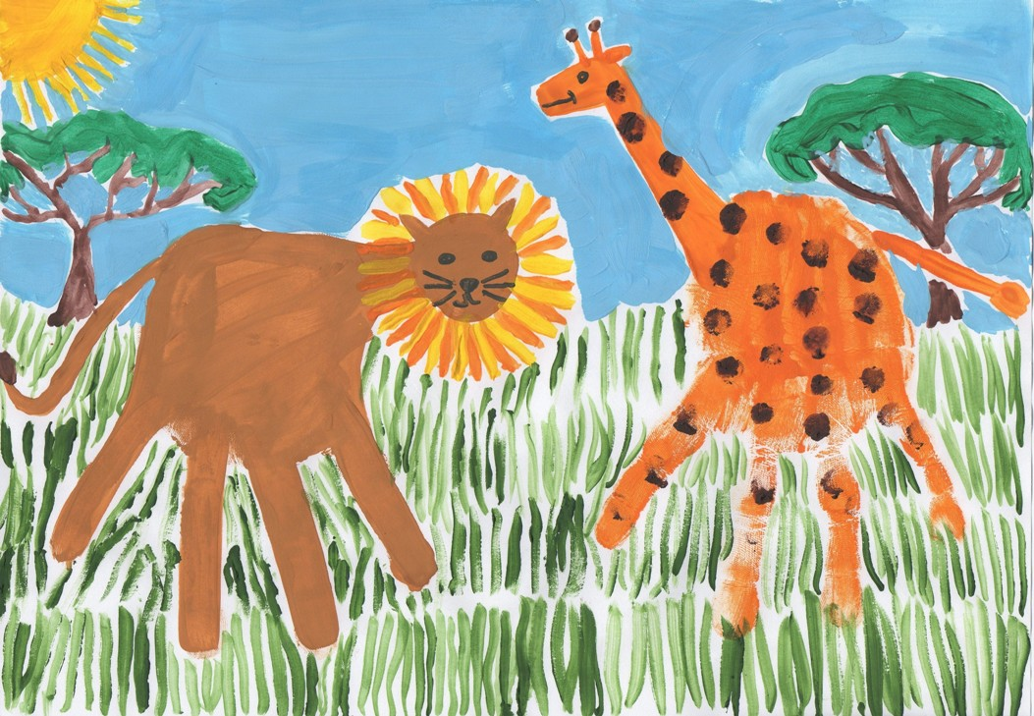
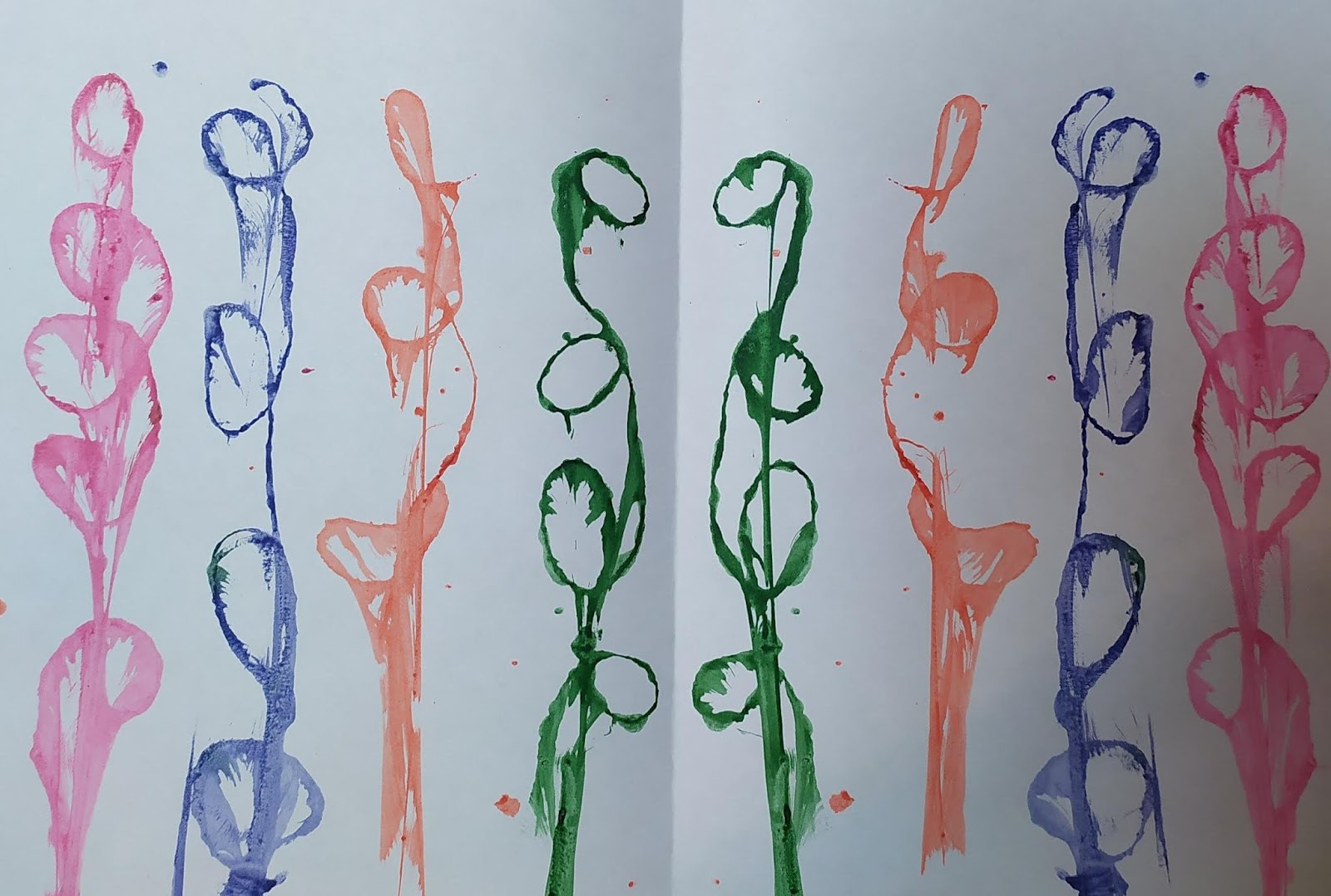

Slide 8
Аппликация
Из бумаги
Картона
Из природных материалов (шишек,
листьев, семян и т.д.)
Из круп и макарон
Из ленты, ниток и ткани

Slide 9
Виды аппликаций по способу
расположения
Традиционный (последовательное
наклеивание деталей
Мозаика
Коллаж
Обрывная
Силуэтная

Slide 10
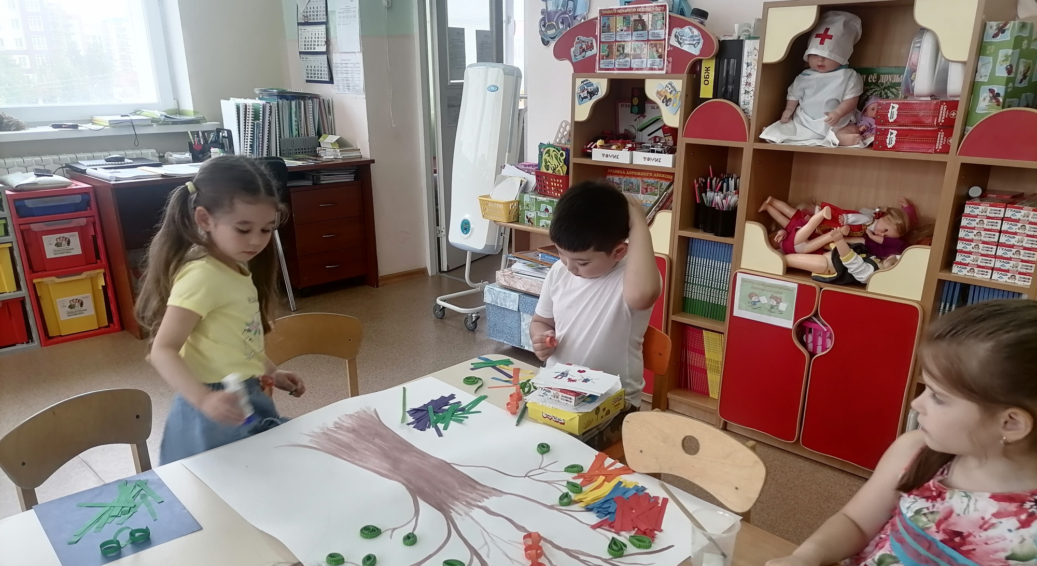
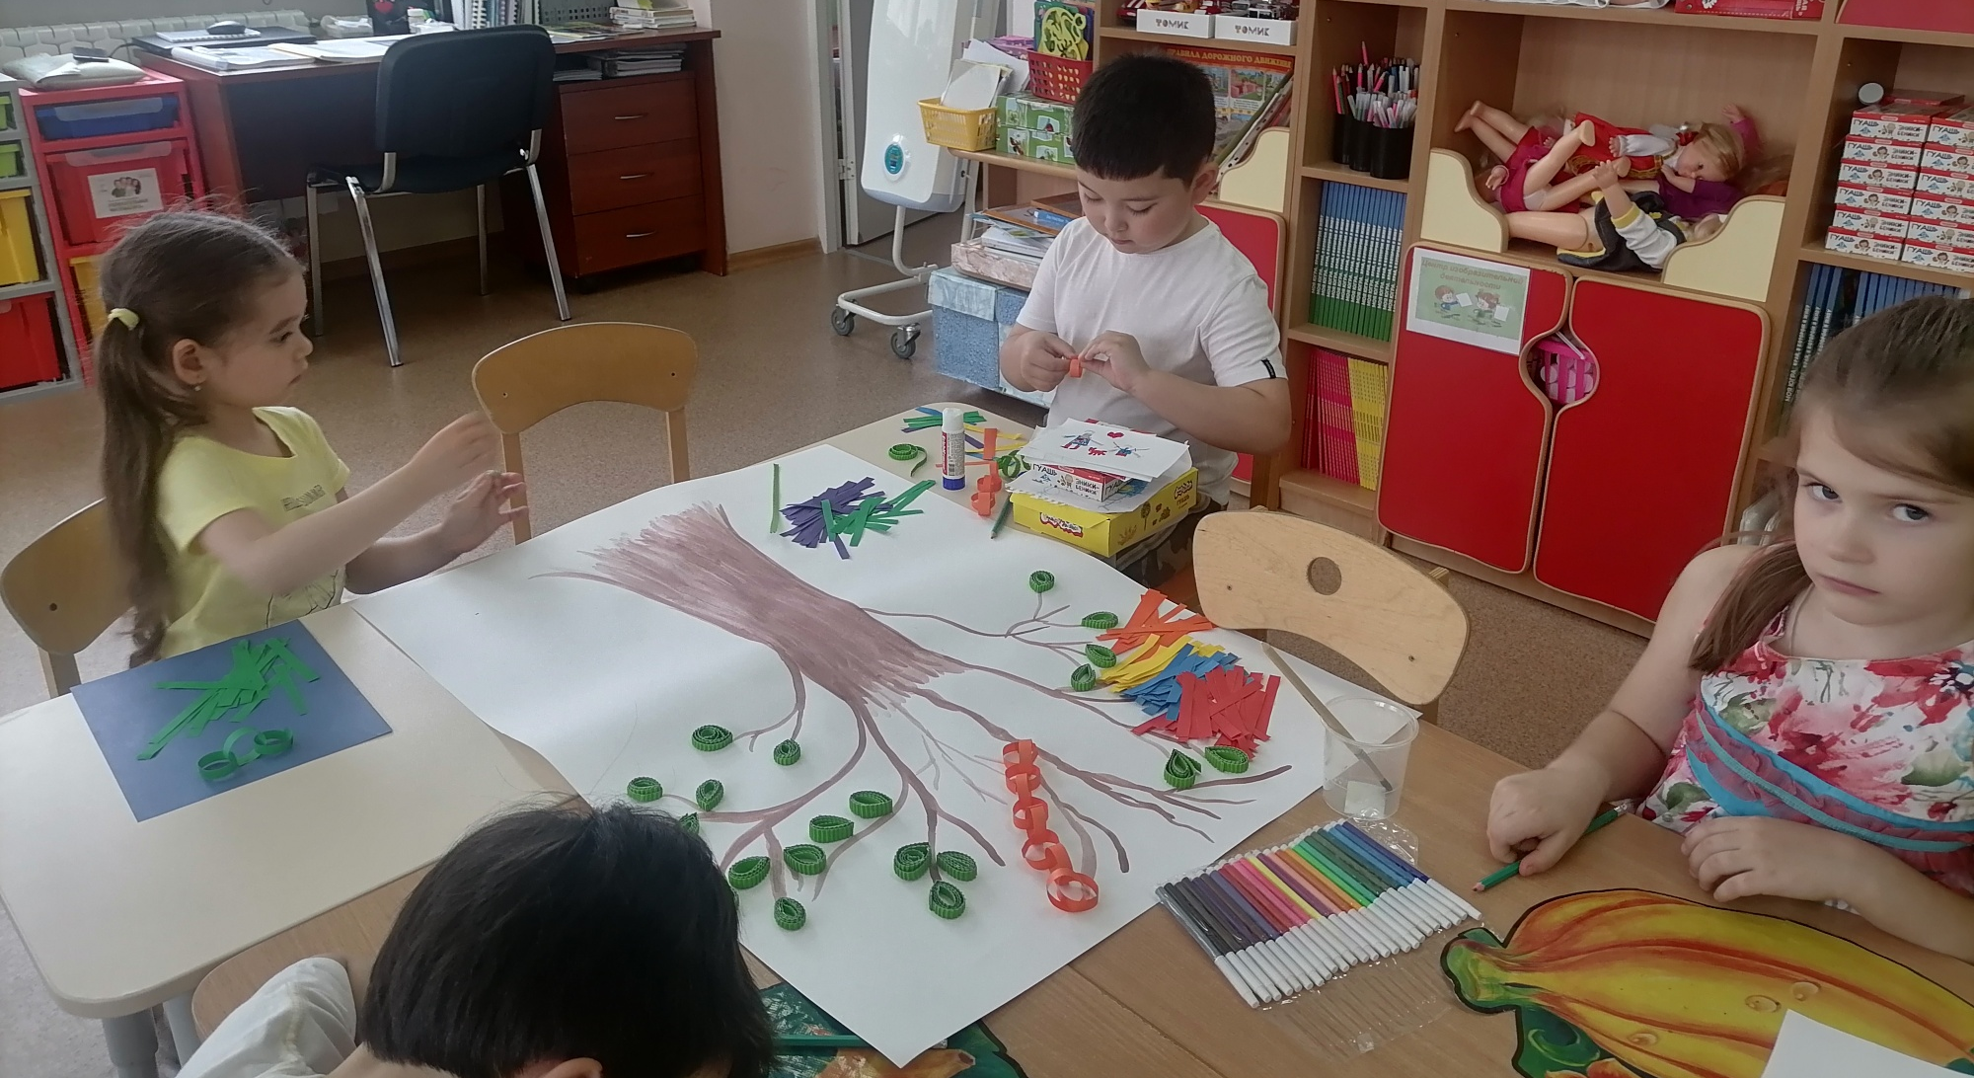
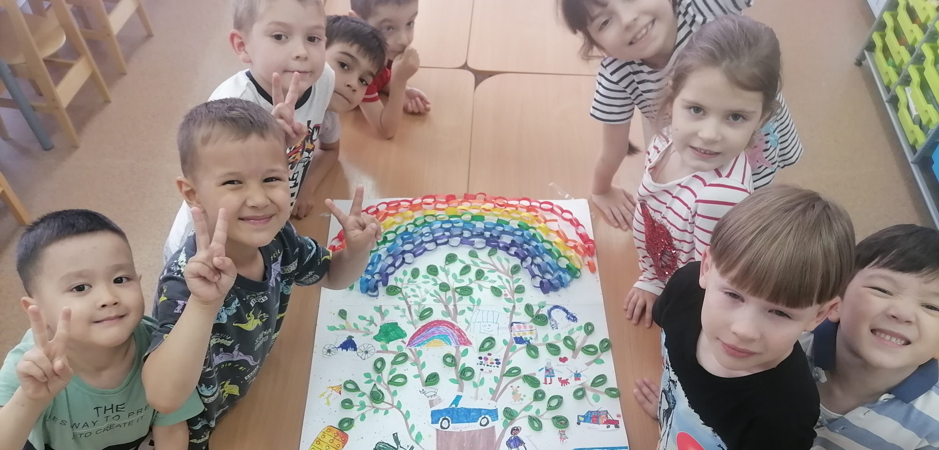
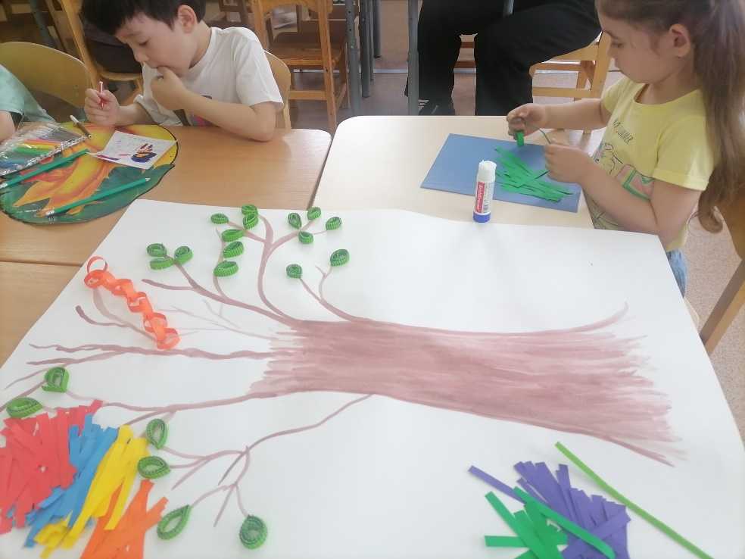

Slide 11
Лепка
Конструктивный способ
Скульптурный способ
Комбинированный способ
Модульная лепка
Лепка по форме

Slide 12
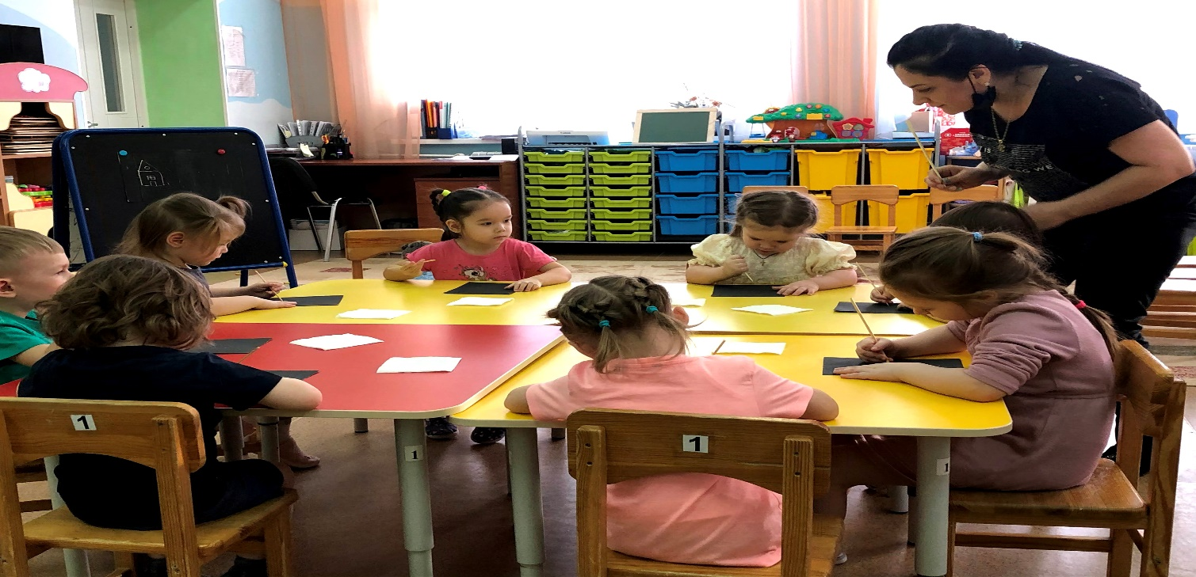
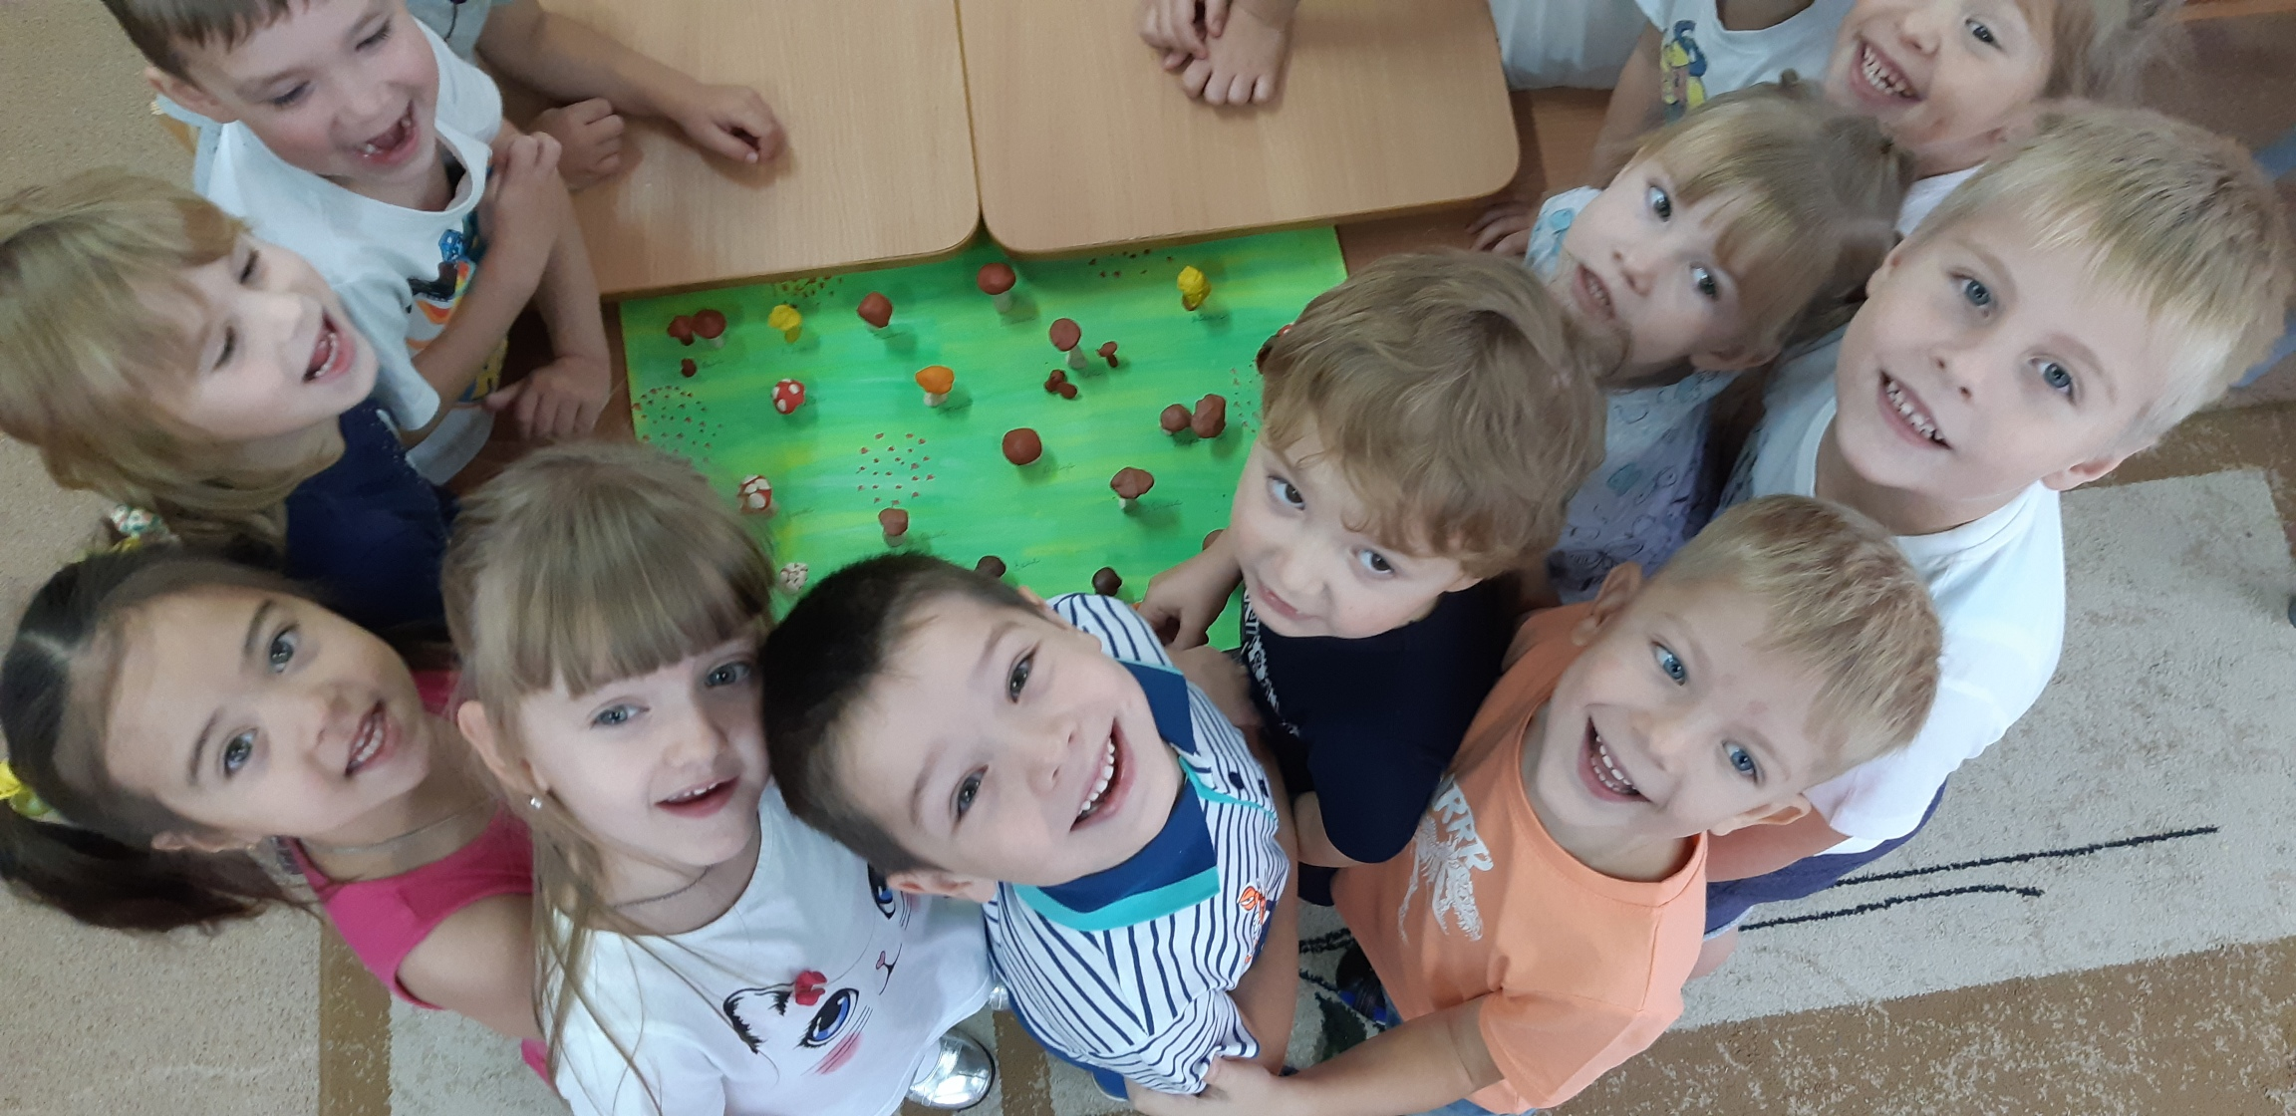
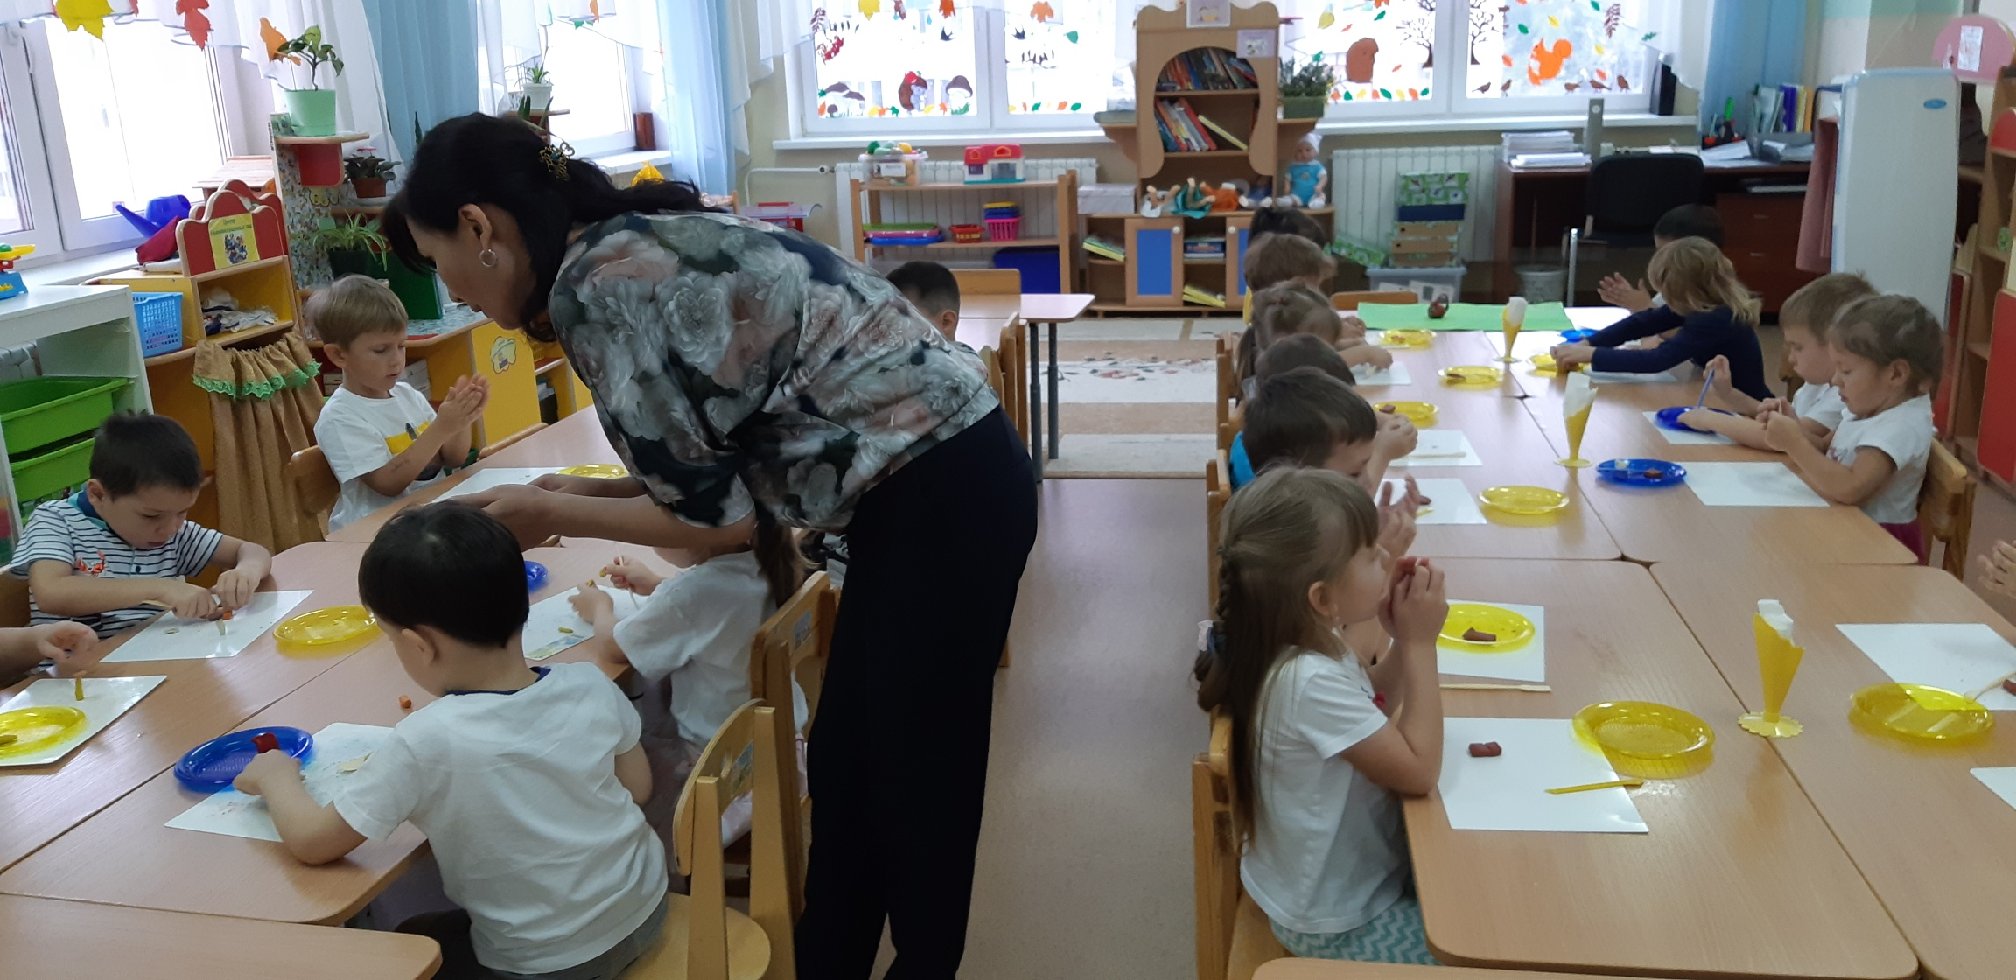
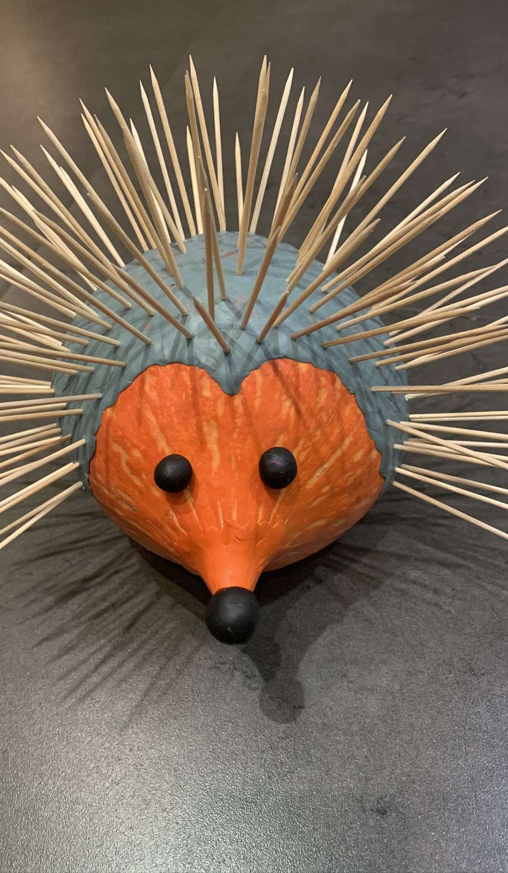
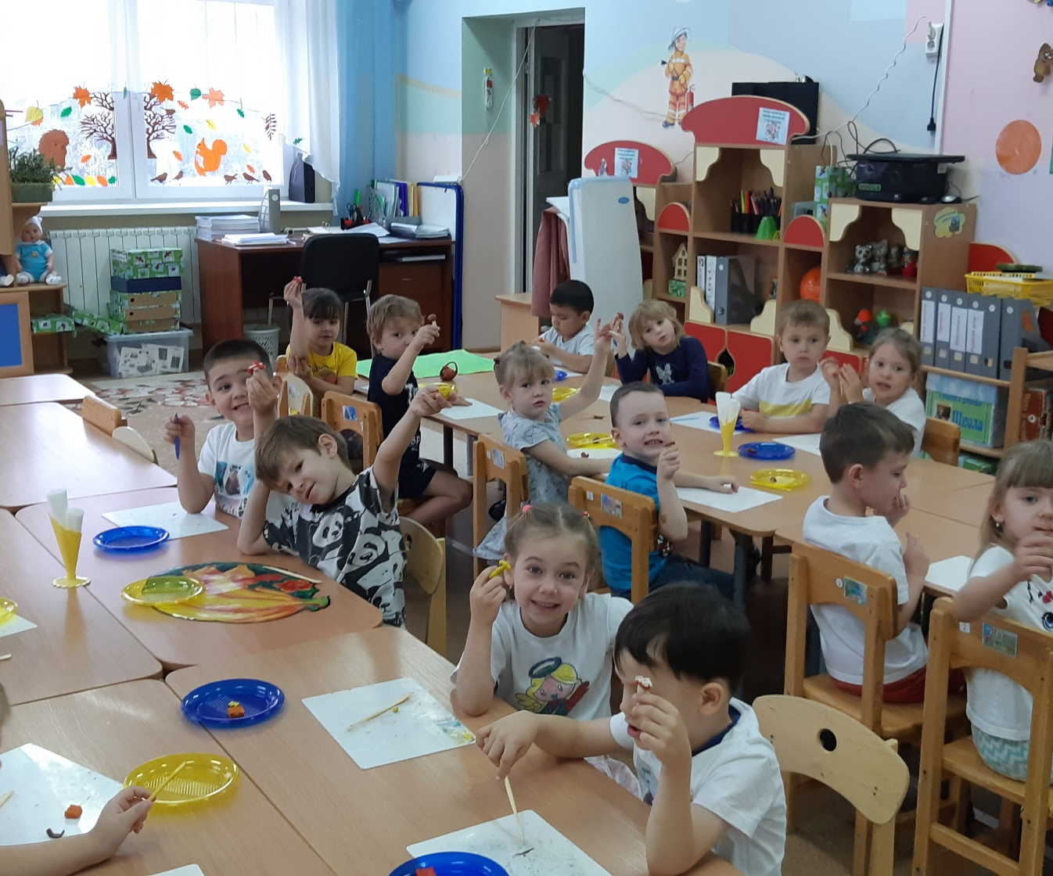
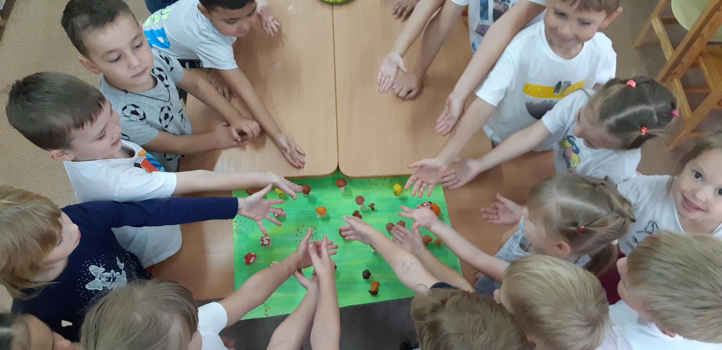

Slide 13
Материалы для лепки
Пластилин
Глина
Соленое тесто
Воск
Кинетический песок

Slide 14

Конструирование
Из строительных материалов
Из бумаги, картона, катушек и др.
Из природного материала
С применением специальных
конструкторов (пластмассовых,
металлических – создание подвижных игрушек)

Slide 15
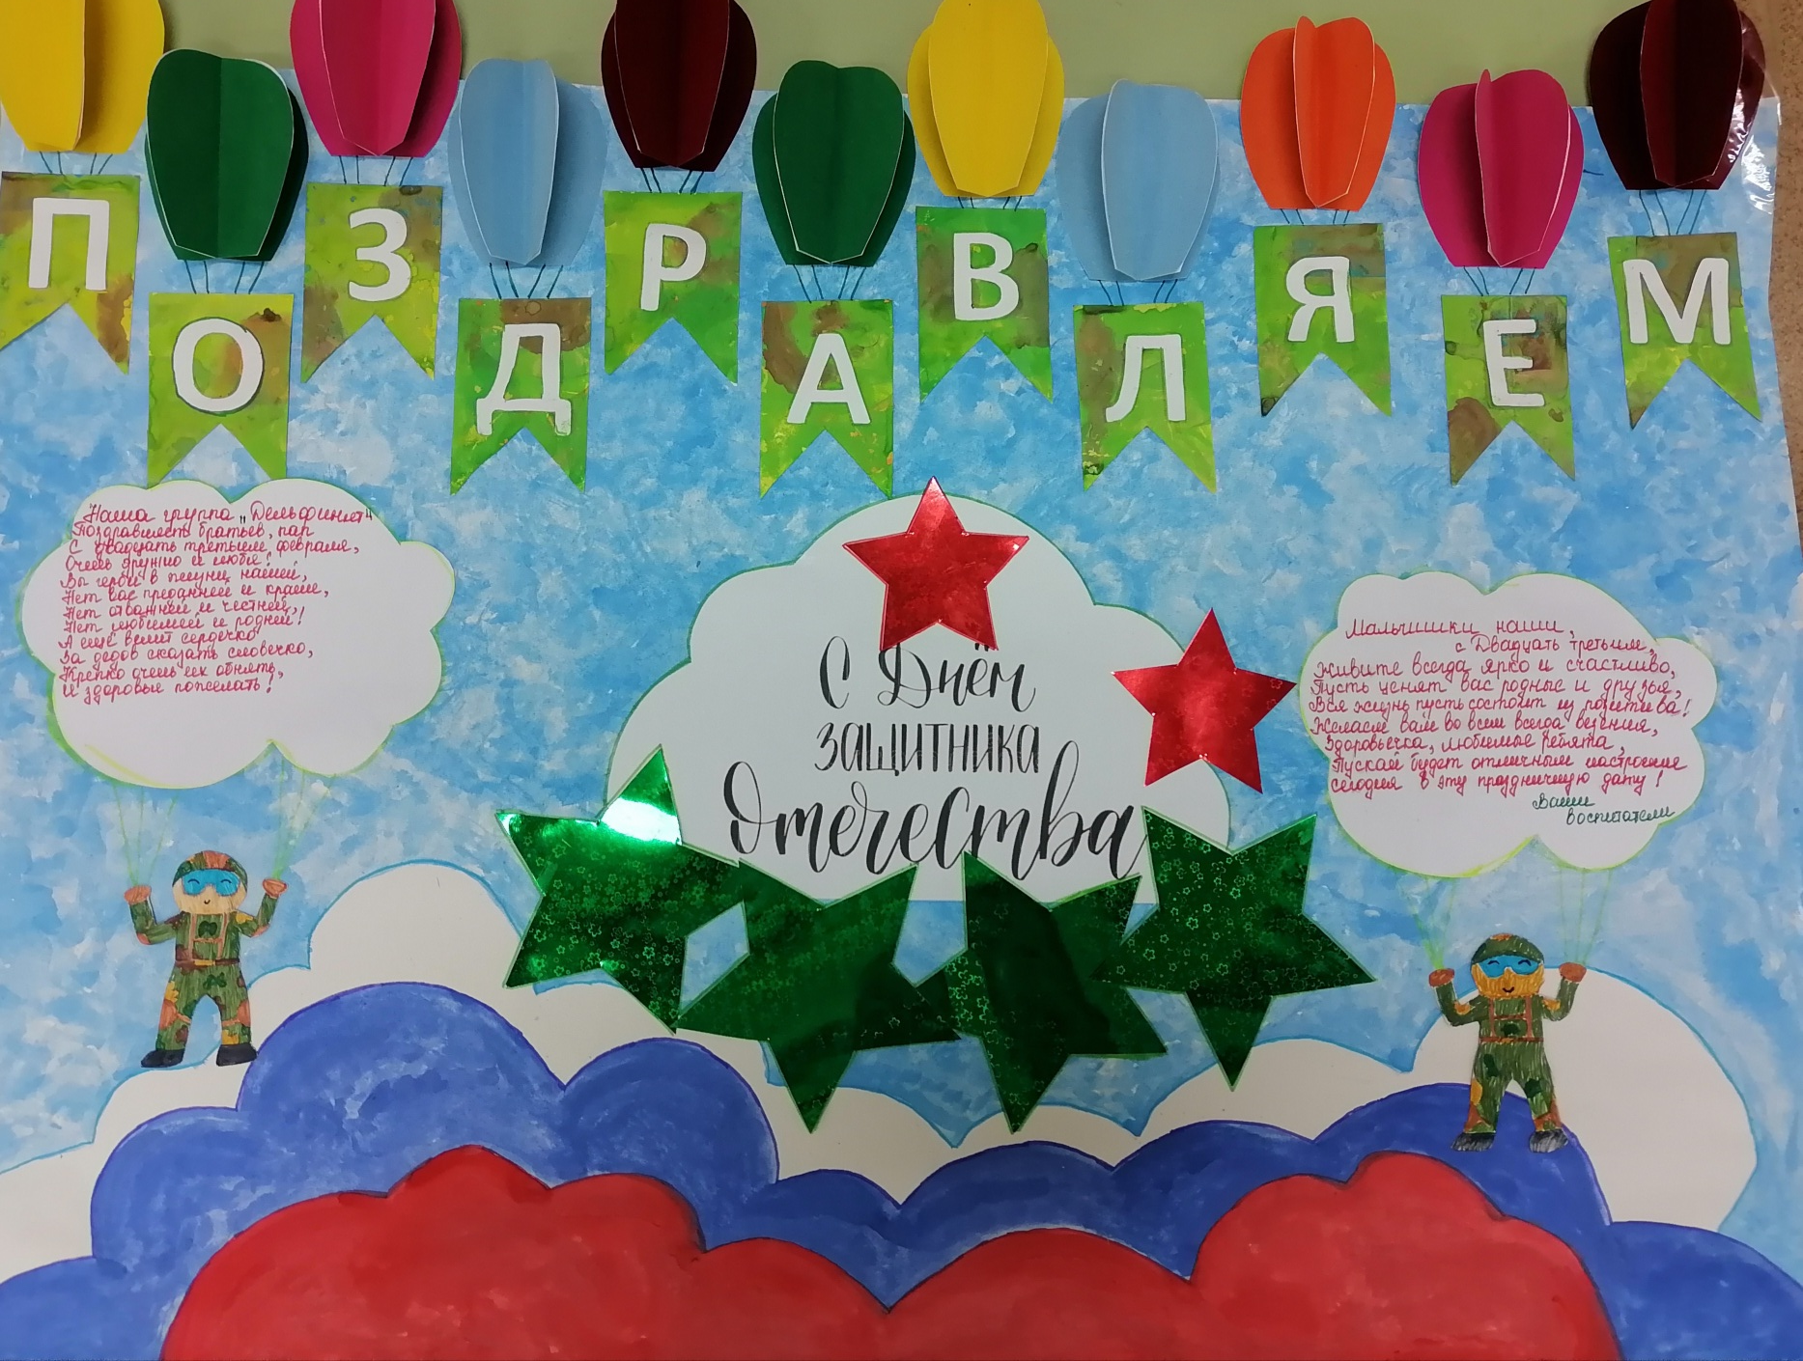
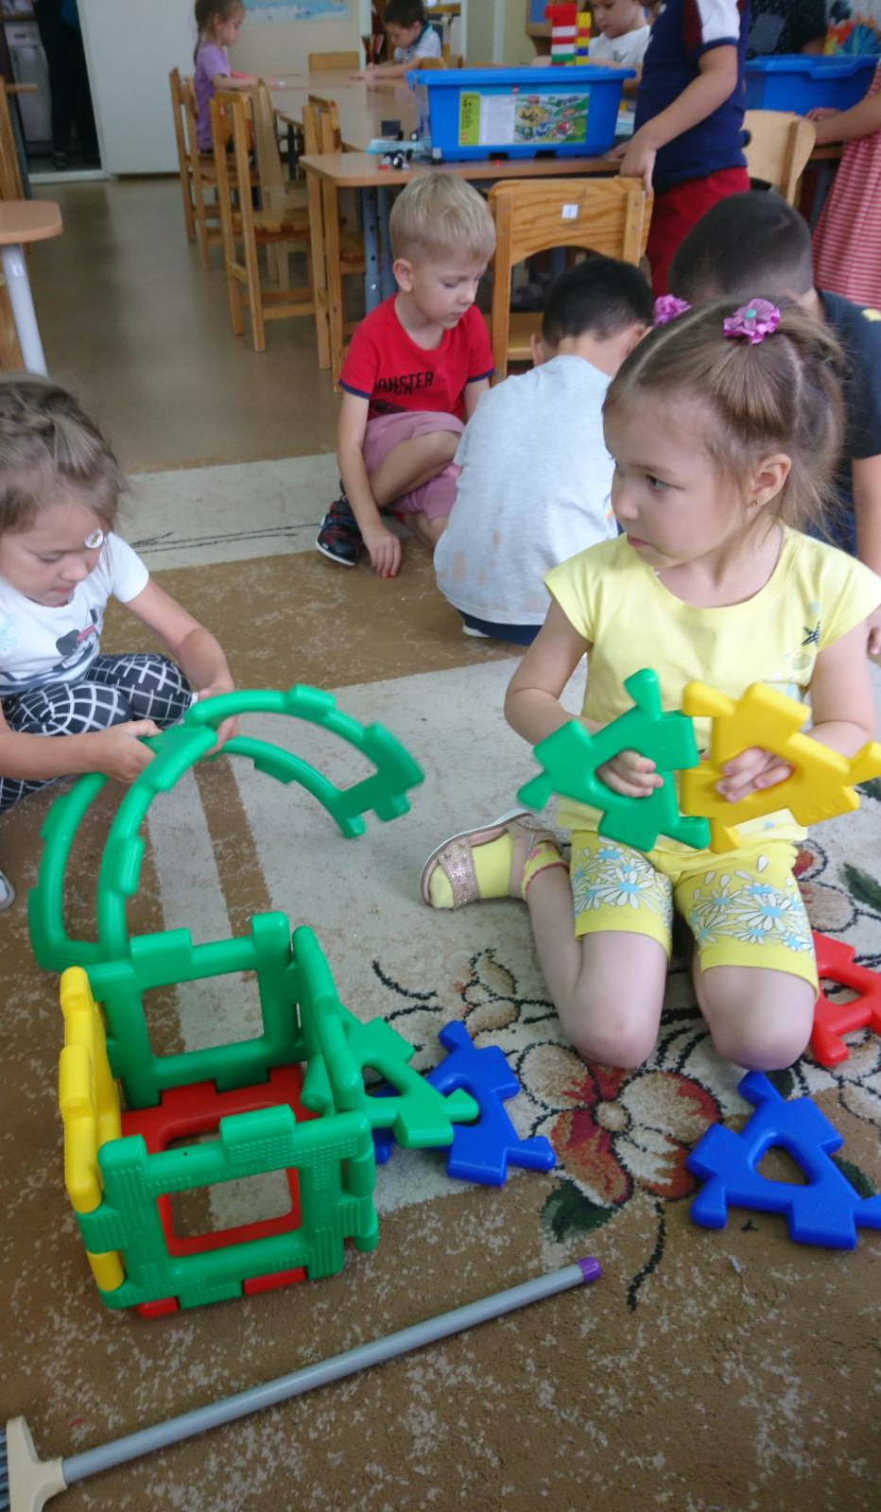
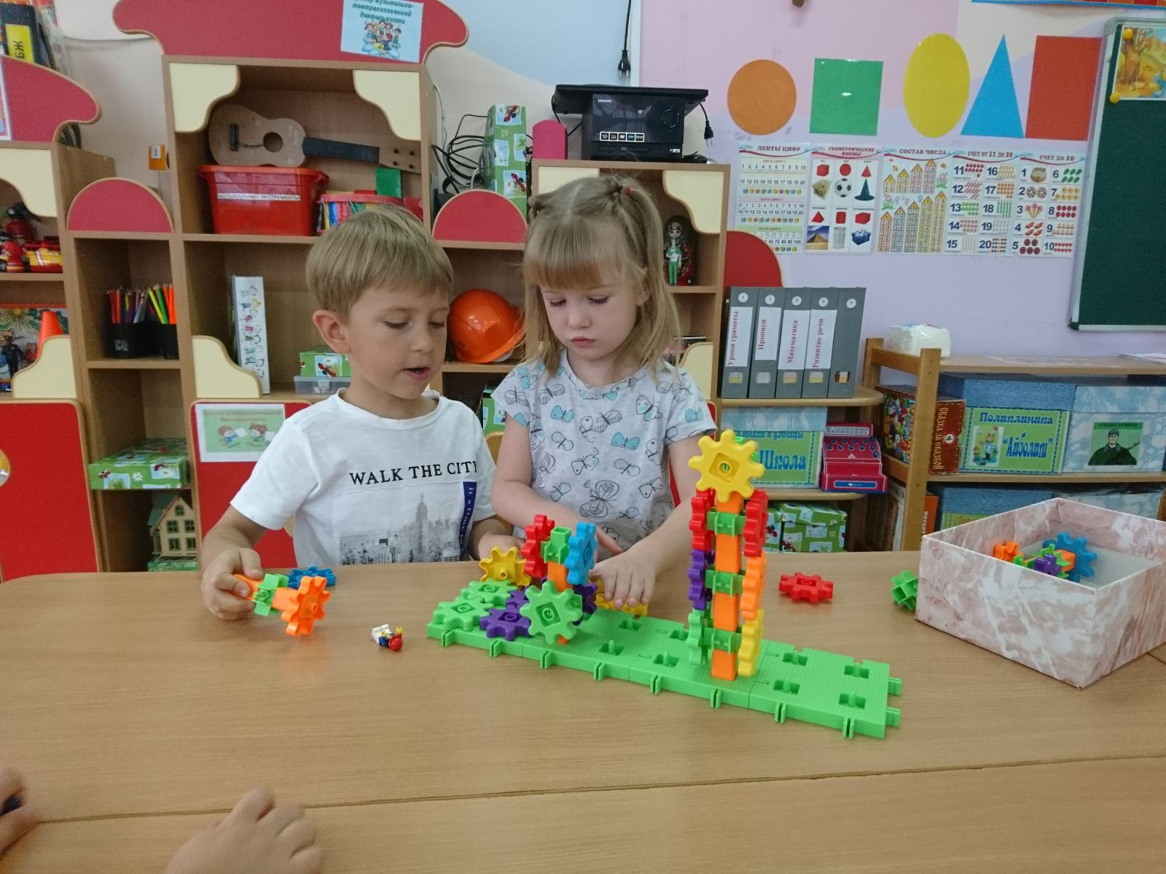
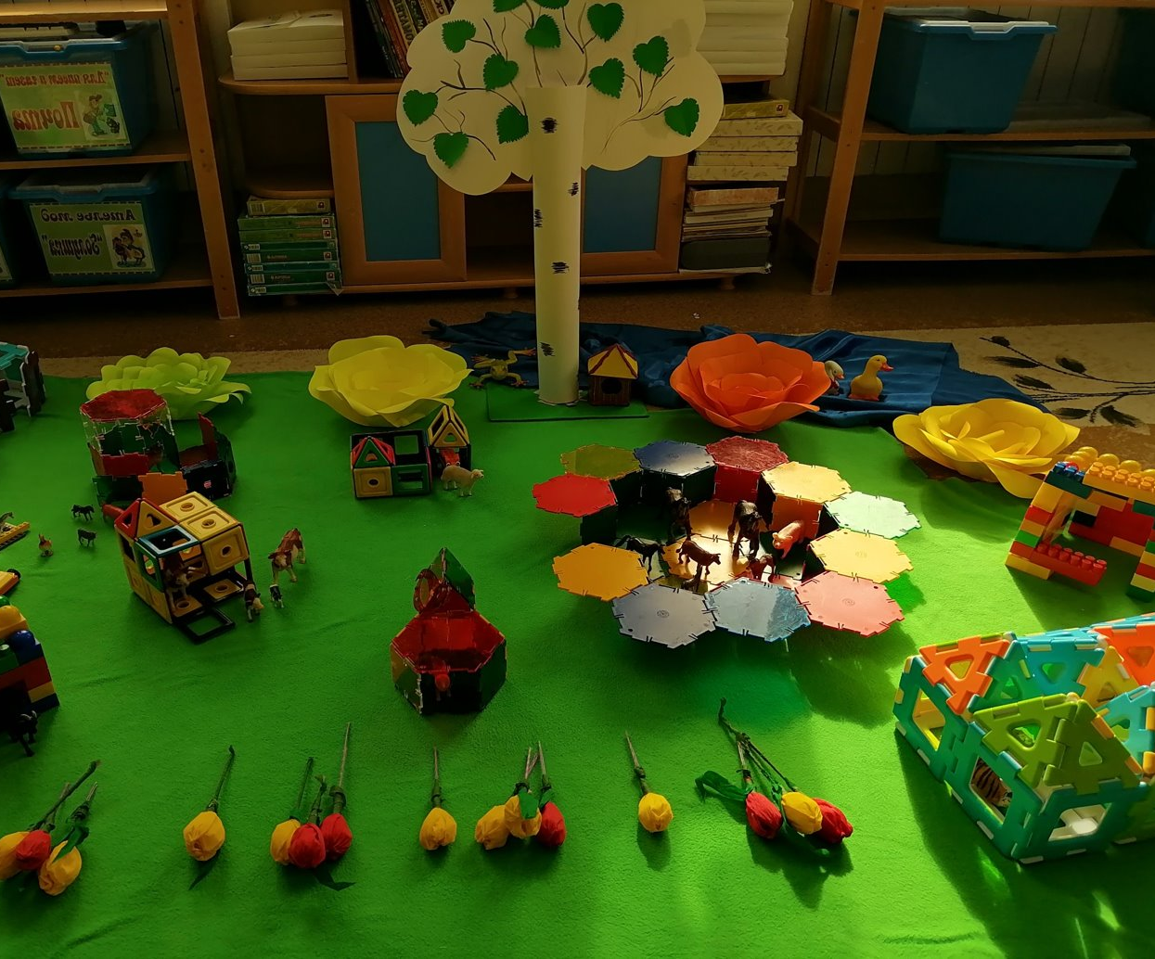
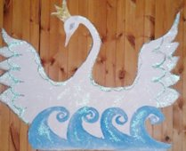
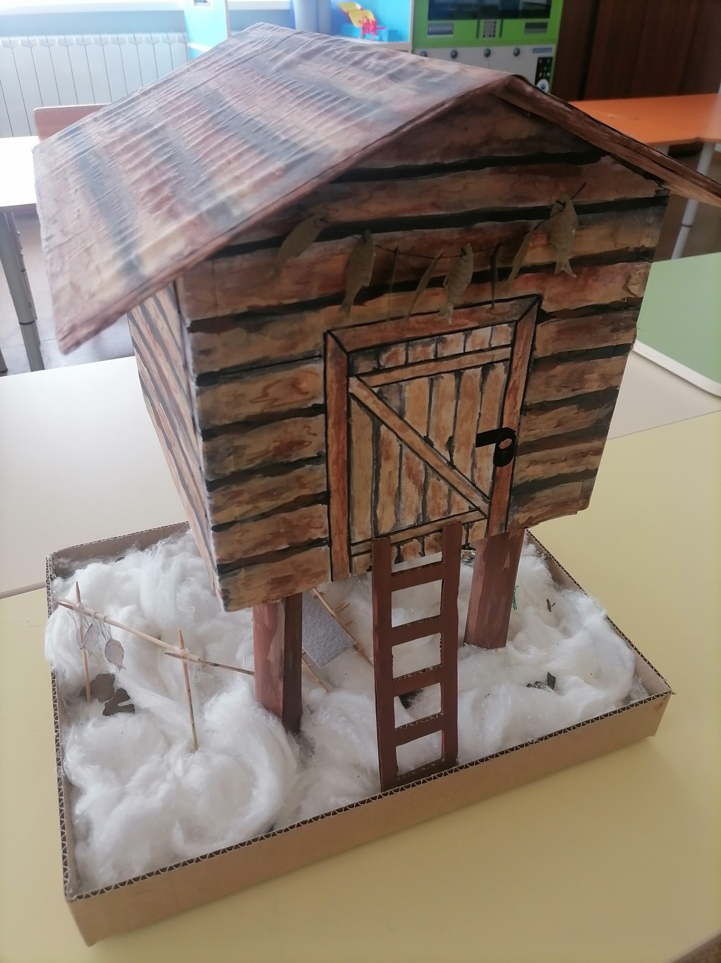
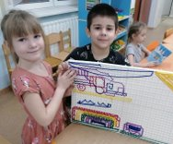

Slide 16
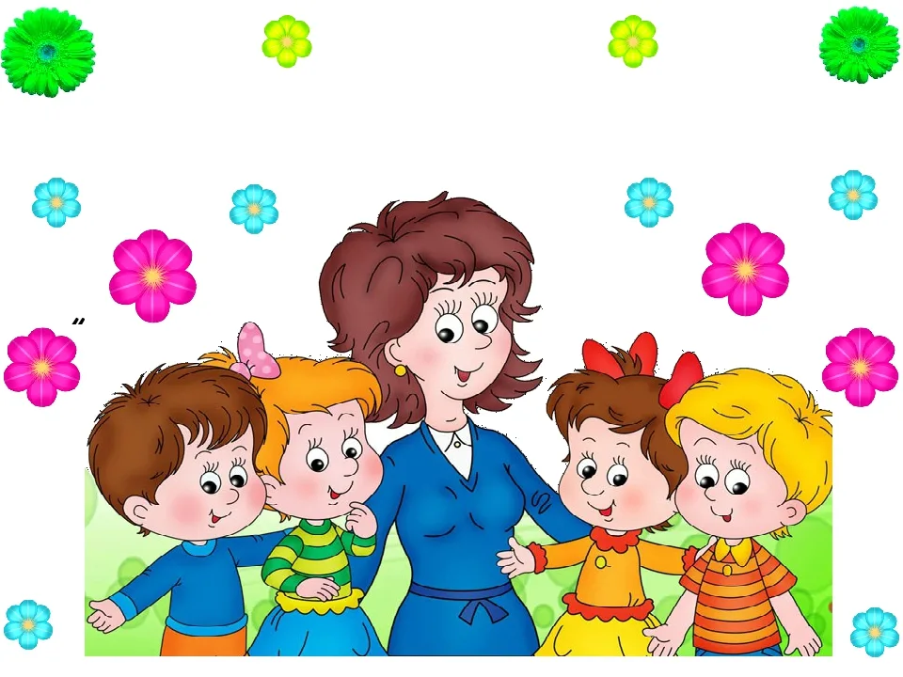
В заключении
хочется отметить, что только общее сотрудничество, сотворчество делают совместную деятельность содержательной интересной и радостной.

